Slide 1

MÓDULO 31 · MATEMÁTICA · AULA 553
Volumes pelo Método das Cascas Cilíndricas
O raio da casca não pode faltar
Volumes pelo método das cascas cilíndricas

Slide 2
Para começar
Girando y=x² (0 a 2) em torno do eixo y, usando cascas, o volume é 2π∫x²dx?
POSSOR · Cálculo I: Integrais · Aula 553
2

Slide 3
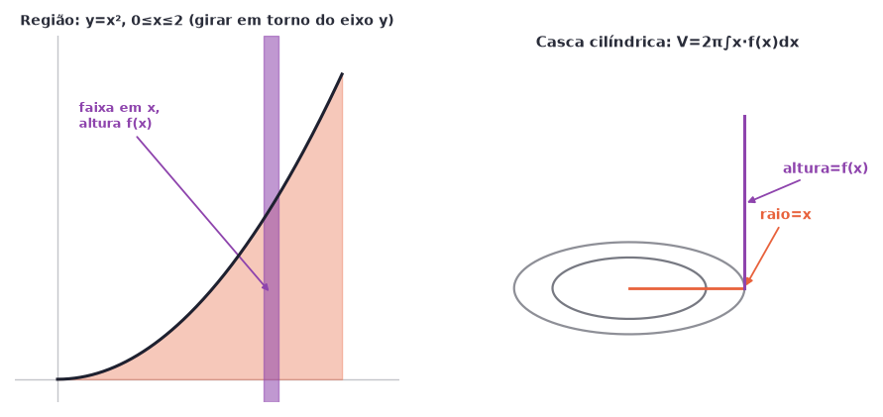
O conceito central
V=2π∫x·f(x)dx — cada casca tem raio x e altura f(x).
POSSOR · Cálculo I: Integrais · Aula 553
3

Slide 4
Como funciona
Cada casca fina tem volume ≈2π×raio×altura×espessura — o raio é essencial.
• Girar em torno do eixo y
• V=2π∫x·f(x)dx
POSSOR · Cálculo I: Integrais · Aula 553
4

Slide 5

Cuidado com essa armadilha
Esquecer o fator x (o raio da casca) na fórmula do método das cascas.
POSSOR · Cálculo I: Integrais · Aula 553
5

Slide 6
Exemplo resolvido
Calcule o volume gerado por y=x² (0 a 2), em torno do eixo y.
2π∫x·x²dx=2π∫x³dx
8π
POSSOR · Cálculo I: Integrais · Aula 553
6

Slide 7
Roteiro de hoje
1
Pergunta inicial
2
O raio da casca
3
Exemplo
4
Exercícios
POSSOR · Cálculo I: Integrais · Aula 553
7

Slide 8

Hora dos Exercícios — Fixação
QUESTÃO 1
Enuncie a fórmula do método das cascas cilíndricas (girando em torno do eixo y).
💡 Dica
No método das cascas, sempre inclua o fator x (a distância ao eixo de rotação) — é o raio de cada casca.
POSSOR · Cálculo I: Integrais · Aula 553
8

Slide 9

Gabarito e Encerramento
Resposta
V=2π∫[a,b]x·f(x)dx.
Resumo da Aula
Com cascas dominadas, a próxima aula trata o comprimento de arco de uma curva.
• A fórmula das cascas cilíndricas exige o fator x (raio da casca) — esquecê-lo é análogo a esquecer o quadrado nos discos.
Próxima aula: Módulo concluído.
POSSOR · Cálculo I: Integrais · Aula 553
9

